Slide 1

Veien frem til samarbeid og
samhandling i praksis
Anders Grimsmo
Professor, NTNU
Medisinsk faglig rådgiver, NHN
NTNU

Slide 2

Nasjonal helse- og omsorgsplan
Kommunene skal få en utvidet rolle i den samlede helse- og omsorgstjenesten
Hvilke pasienter gjelder det?
Hvilke tjenester må utvikles?
Hvilken kompetanse blir det bruk for?
Hvilken støtte kan IKT gi?

Slide 3

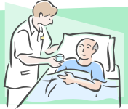
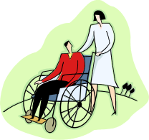

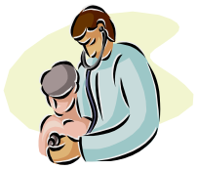






Kommunehelsetjenesten
Spesialisthelsetjenesten
Sykehjem
Sykehus
Ambulanse syketransport
AMK
Hjemme-tjenester
Samhandlingsaktører i helse- og omsorgssektoren
Rehabili-tering
Laboratorier
Fastleger
Rehabiliterings-institusjoner
Legevakt
Andre kommunale tjenester
Private spesialist-helsetjenester
Stønad, hjelpemidler
Apotek
Andre viktige tjenester
NTNU

Slide 4
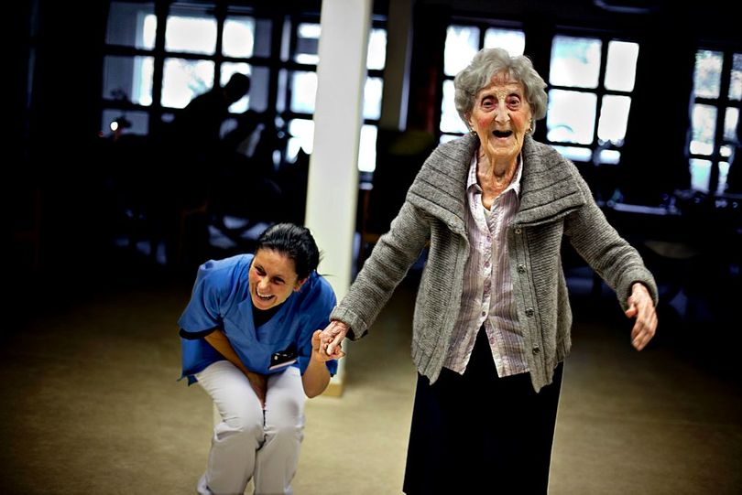
Verdikjeden i helsetjenesten: Pasientforløpet
Sykehus
Sykehjem
Fastlegebesøk
Hjemmetjeneste
Utfordringer
Brudd i eierskap
Brudd i styringssystem
Brudd i regelverk
Brudd i finansiering
Brudd i behandling
Brudd i faglige mål
Brudd i informasjonsflyt
NTNU

Slide 5
Noen hovedpremisser for kommunene
Oppgavene må gjelde problemstillinger som er egnet for den generalistkompetansen som yrkesgruppene og organisasjonen i kommunehelsetjenesten har.
Oppgavene må ha et tilstrekkelig volum som forsvarer de tilpasningene og den ressursøkningen som må iverksettes
Det må omhandle pasientforløp der kommunen eller kommunens helsepersonell reelt vil kunne styre valget av behandlingsalternativer
* * * *
NTNU

Slide 6


Hovedstrømmer ved innleggelser
Primærlegen
1,3 mill opphold per år
(døgn + dagopphold)
Innleggelse
2 millioner
henvisninger
Legevakt
40%
25%
60%
Fastlege
Øyeblikkelig hjelp
37%
Poliklinikk
75%
37%
3,7 millioner
polikliniske konsultasjoner
Vanlig henvisning
NTNU

Slide 7

Hvem legger inn i sykehuset?
 |  | Primærlege | Spesialist
Innleggelser | Antall | % | % | Til sammen
Døgn | 810 000 | 69 | 31 | 100
Døgn og dag | 1 370 000 | 40 | 60 | 100
Legevaktslegen
Poliklinikk
legen

Slide 8
Legevakten har endret seg
Kunnskaper og informasjon om pasientene
80-tallet: Stor andel hjemmebesøk
90-tallet: Konsultasjoner på legekontor
Etter 00: Sammenslåinger i store legevaktsdistrikt

Slide 9
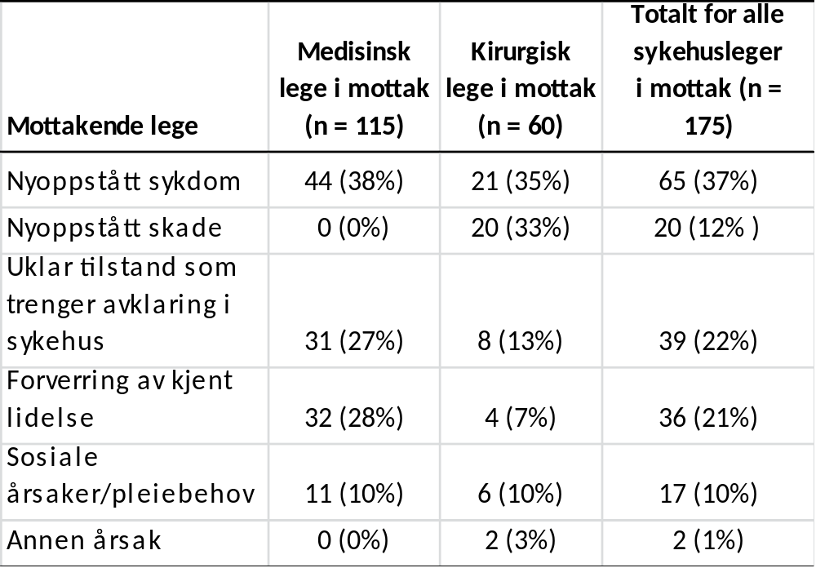
Årsaker til innleggelse oppgitt av lege i mottakelsen

Slide 10
Hvorfra kommer pasientene som blir innlagt i sykehus?
Innlagt fra | (%)
Hjemmet | 68,4
Hjemmet med hjemmetjenester | 16,4
Sykehjem | 4,5
Poliklinikk | 6,2
Annet | 1,1
Ukjent | 3,4
Totalt | 100,0
21 %
NTNU

Slide 11
Øyeblikkelig hjelp innleggelser – muligheter?
550 000 øh.j innleggelser
  50 000 ( 10 %) akuttsituasjoner (”rød respons”)
  220 000 (40%) hastetilfeller (”gul respons”)
Resten (50%) grønn respons – tilgjengelig for alternativer?
«Unødvendige» innleggelser: Fra 0 til 30%
  1/2 skyldes mangelfulle primærhelsetjenester (hjemmesykepleie, etc)
  1/3 skyldes mangel på informasjon (epikrise, etc)
Hver femte pasient kunne unngått innleggelse hvis alternativer fantes
  Akutt tilbud i kommunen, observasjonsplasser, akutt poliklinikk, mm. (registrering ved legevakten)
NTNU

Slide 12

”Omsorgs- og rehabiliteringskjeden”
Hovedstrømmene ved utskriving
Sykehjem
Død
2%
8%
Død
Bolig
Hj. sykepl
840 000
opphold
NTNU

Slide 13
Utfordringer ved utskriving
Manglende regelverk og uklare mandater har gitt «en skog av selvgrodde systemer»
Det er en utstrakt ”uformell” muntlig kommunikasjon – og muntlige avtaler
Utskrivningsdagen: «et system av rutinemessige forsinkelser»:
  Venting på ferdigstilling av dokumenter som skal følge pasienten.
  Venting på andre pasienter for samordning av transport
NTNU

Slide 14
Fastlegens oppfølging av eldre syke
NTNU

Slide 15
Helsefaglige tiltak – med dokumentert effekt
Pasientgrupper
Felles kjennetegn for suksess:
Slagpasienter
Kronisk lungesyke
Hjertepasienter
Hofteopererte
Geriatriske pasienter
Tidlig mobilisering, tidlig utskriving
Med vante oppgaver i vante omgivelser
Kompetanse fra spesialisthelsetjenesten
  Deltar i overføring til kommunen og etablering av videre opplegg
Pasient- og pårørendeopplæring
Avtalt systematisk oppfølging etter utskriving
  Pleie og omsorg
  Fastlege
NTNU

Slide 16
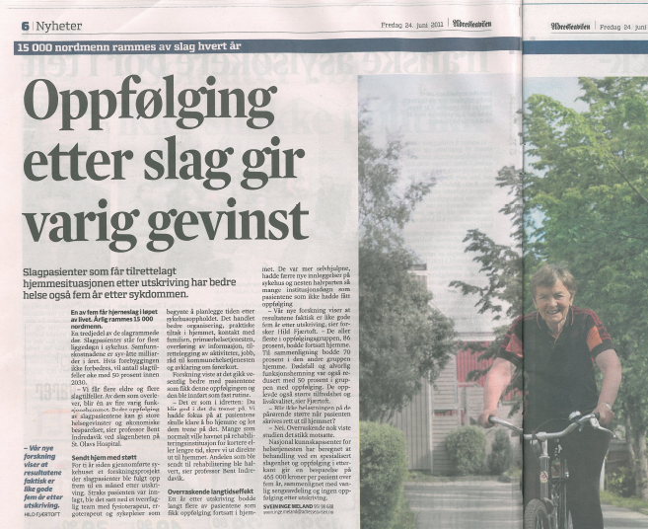

Slide 17



Samhandlingsprosjekt i Midt-Norge
Helhetlig pasientforløp i hjemmet (HPH) (2007)
  St. Olavs hospital (inkl. Orkdal sykehus) og Molde sykehus
  Trondheim, Orkdal, Hitra, Surnadal, Sunndal og Fræna
Samhandlingsreformen i Orkdalsregionen (2009)
NTNU

Slide 18
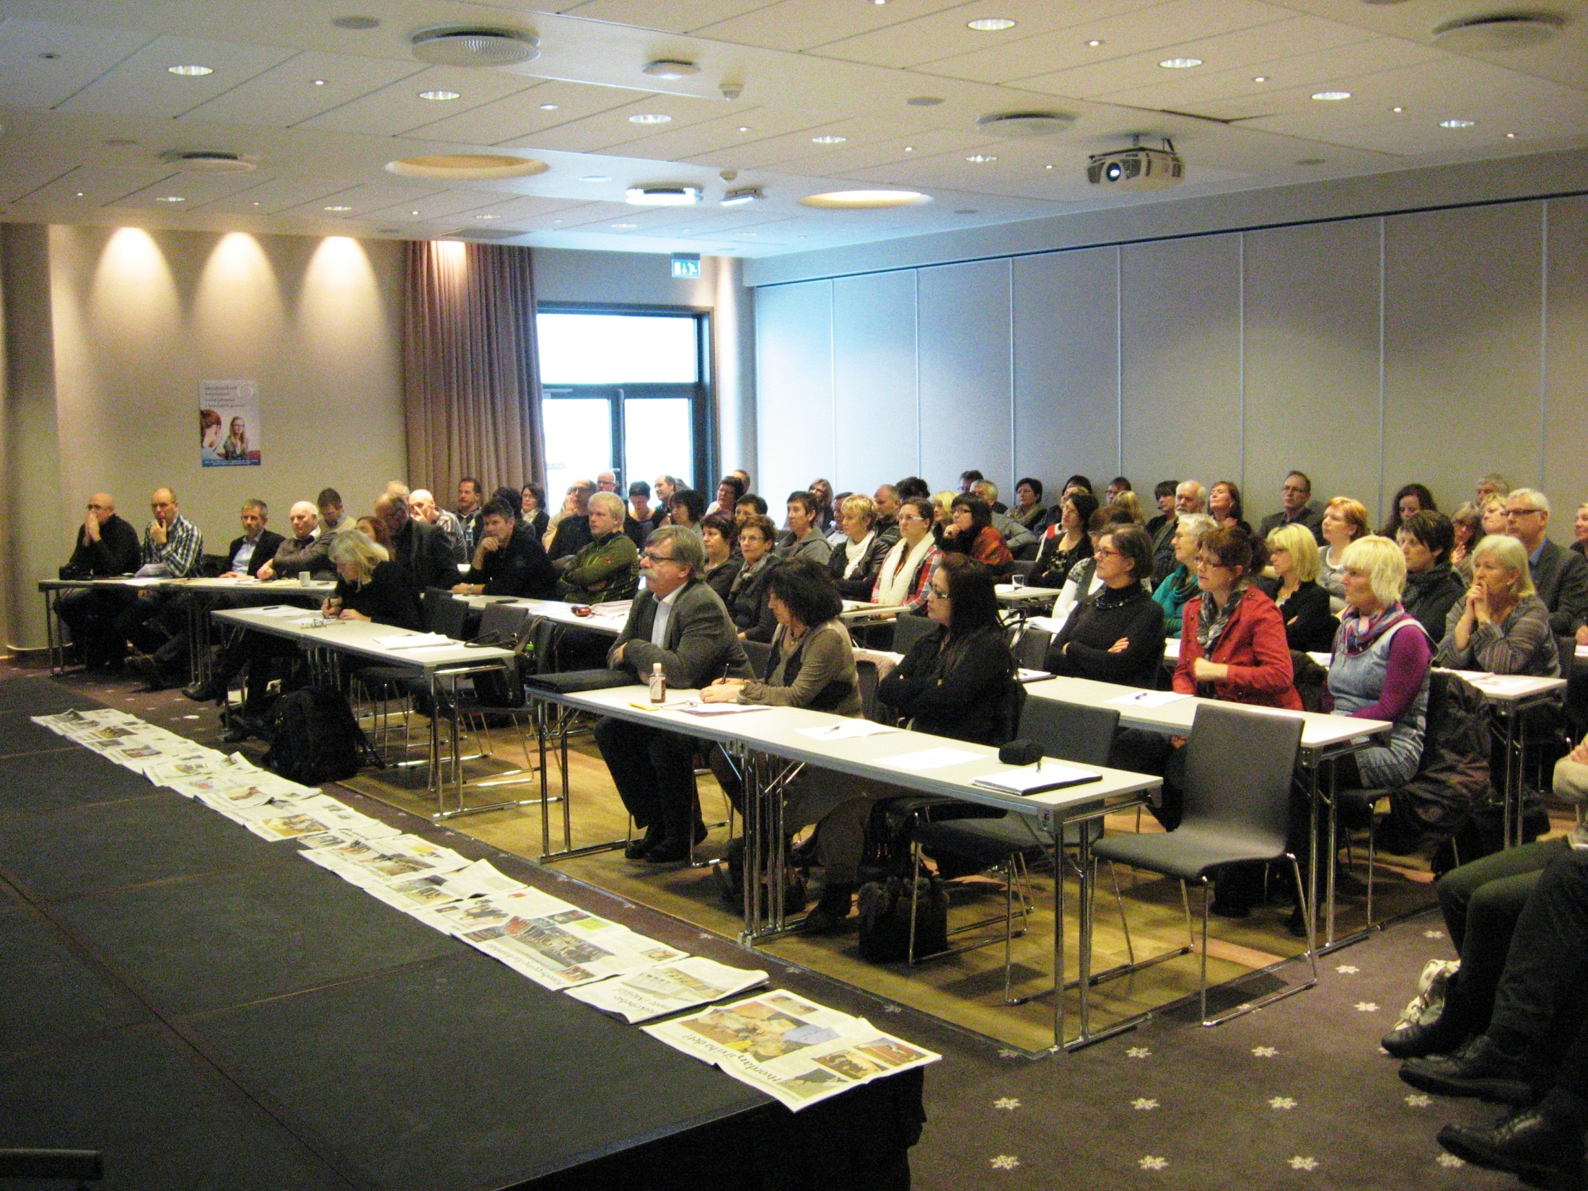

Slide 19
Standardiserte pasientforløp (behandlingslinjer)
Opphold i sykehus
Kommune-
helsetjenester
Kommune-
helsetjenester
Utred-
ning
Inn-
leggelse
Diagno-
stikk
Behand-
ling
Ut-
skrivelse
Opp-
følging
Standardisert pasientforløp (protokoll) individuell behandlingsplan
Fra Sykehuset Østfold
NTNU

Slide 20
Utvikling og implementering av forløpsplaner
Definisjon av en pasientgruppe
Inklusjons- og eksklusjonskriterier
Konsensus- eller forskningsbaserte kunnskaper knyttet til et definert problemområde (diagnose)
Faglige retningslinjer
Beskrivelse av sentrale aktiviteter som inngår i faglige retningslinjer:
Arbeidsoppgaver
Aktører, mandat, kompetansekrav
Prosessbeskrivelser
Lokale forløpsplaner (protokoll)
Sammenbinding av aktiviteter og utforming av arbeidsflyt for lokal gjennomføring av et forløp
Individuell behandlingsplan
NTNU

Slide 21
”Kulturforskjeller”
Kommunehelsetjenesten
Spesialisthelsetjenesten
Planlegging
Langsiktig – mot resten av livet
Kortsiktig – tom. utskriving
Helseproblemer
Gjerne flere parallelt og hele spektret av diagnoser
Ett problem, evt. fokus på ett om gangen.
Behandling
ADL-orientert tilrettelegging, og pasienten deltar mye selv. Lite/langsom endring
Diagnoseorientert og med avansert teknologi. Ofte med store endringer på kort tid
Pasient – helsepersonell forhold
Kontinuerlig over mange år, personlig og omfattende. Sterk pasientrolle
Sjelden og oftest bare i korte perioder. Mange involverte samtidig. Svak pasientrolle
Beslutninger
Tas ofte av helsepersonell alene eller av få, og ofte med vekt på pasientpreferanser
Tas gjerne i møter med flere og med adheranse først og fremst til faglige retningslinjer
Samarbeid med andre
Med mange, også utenfor helsetjenesten, og tett med evt. pårørende
I hovedsak med kommune-helsetjenesten, sporadisk kontakt med pårørende
NTNU

Slide 22
Standardiserte pasientforløp (behandlingslinjer)
Opphold i sykehus
Innleggelse
Diagnostikk
Behandling
Utskrivelse
Innleggelse
Diagnostikk
Behandling
Utskrivelse
Kommune-
helsetjenester
Innleggelse
Diagnostikk
Behandling
Utskrivelse
Kommune-
helsetjenester
Innleggelse
Diagnostikk
Behandling
Utskrivelse
Innleggelse
Diagnostikk
Behandling
Utskrivelse
Innleggelse
Diagnostikk
Behandling
Utskrivelse
Innleggelse
Diagnostikk
Behandling
Utskrivelse
Innleggelse
Diagnostikk
Behandling
Utskrivelse
Standardisert pasientforløp (protokoll) individuell behandlingsplan
NTNU

Slide 23
Samhandlingskjeden: Helhetlig pasientforløp i hjemmet (HPH)
Ny episode
Daglig observasjon og tjenesteyting
Daglig observasjon og tjenesteyting
Pasienten blir dårligere
Hjem: Bruker/pårørende
Besøk av sykepleier innen 3 dager
Ny samtale med primærkontakt ved 4 uker
Primær-kontakt/-sykepleier
Hjemmetjeneste
Video-møte
Kontakt-person
Ø.hj: Forsterket hjemmetjeneste
Sykehjem
Innleggelse korttidsopphold rehabilitering
Ø.hj: Innleggelse korttidsopphold rehabilitering
Fysio-/ergoterapi
Trening og opplæring
Fastlege
Besøk hos fastleger etter 2 uker
Fastlege
Oppfølging fastlege
Legevakt
LV-sentral
Lege-vakt
Bestillerkontor
Møte sykehus kommune
Poliklinikk
Pasienten vurderes utreiseklar
Observasjon
Akutt poliklinikk
Mottak i sykehus
Sykehus
Utredning/behandling, avdeling
Start

Slide 24
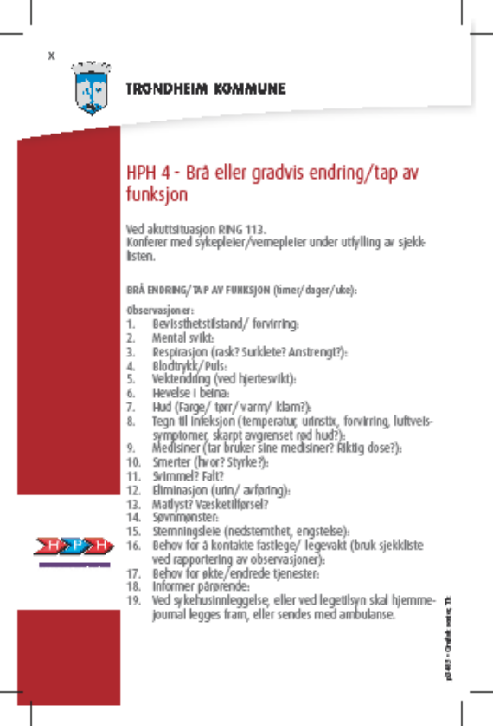
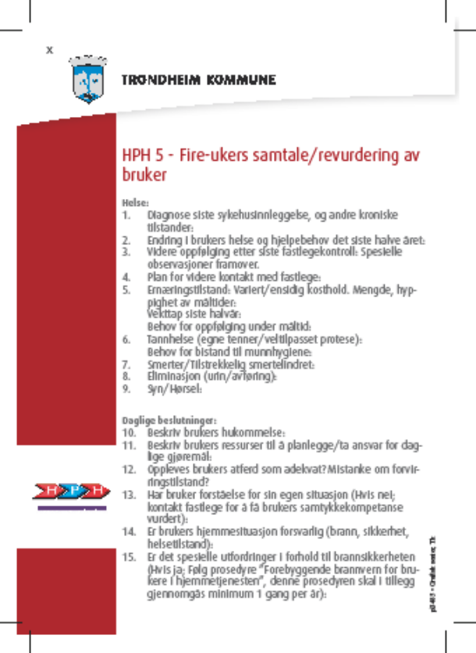
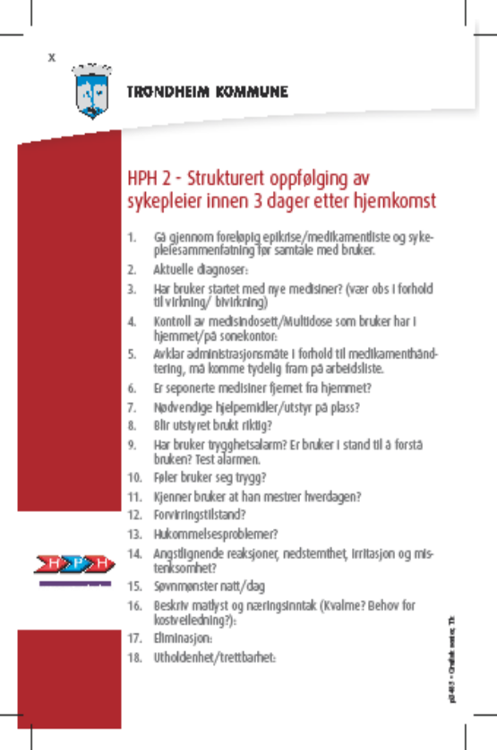

PIXI; Lommeutgave av sjekklister
TRONDHEIM KOMMUNE

Slide 25
Oppfølgingsplan for pasienten
Tre-dagers besøket
Basiskompetanse
Styrke egenmestring
4-ukers besøk
Observasjon
Vurdering
Forebyggende tiltak
Evaluering
Tiltak
Kompenserende tiltak
(praktisk bistand)
Rehabilitering/trening
Klare selv!
Forebygge selv!
Helsetiltak, inkl. beredskapsplan ved forverring
(Tove Røsstad)
TRONDHEIM KOMMUNE

Slide 26
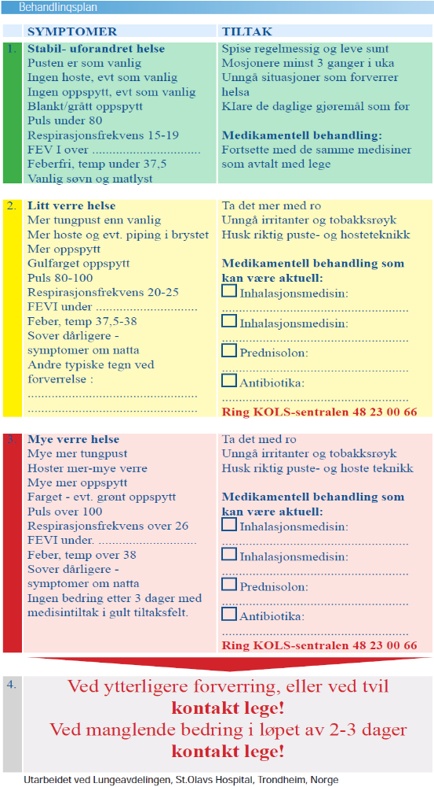
KOLS Heim
Tidlig intervensjon og
«førstevalg behandling»

Slide 27
Konkrete tilbud (SiO)
Hastetilbud i kommunen (sykehjem/hjemmetjeneste)
  Pasienter med funksjonssvikt og avklart diagnose
Observasjonssenger - Legevakt/Felles akuttmottak (FAM)
  Pasienter med smerter i brystet
  Pasienter med magesmerter
Akutt poliklinikk
    Type tilbud, åpningstider, timereservasjon
Interimplasser/forsterket systematisk oppfølging etter utskriving (rehabilitering)
  Redusere reinnleggelser og behov for kommunale tjenester
Forebygging/rehabilitering
  Årlig besøk til alle over 75 år - rehabilitering
Forebygge innleggelser
NTNU

Slide 28
Samhandlingskjeden: Helhetlig pasientforløp i hjemmet (HPH) – Bruk av ELIN-meldinger
ELIN - meldinger
Ny episode
Daglig observasjon og tjenesteyting
Daglig observasjon og tjenesteyting
Pasienten blir dårligere
1
Melding om innlagt pasient
Hjem: Bruker/pårørende
2
Helseopplysninger ved søknad
Besøk av sykepleier innen 3 dager
4 ukers samtale med primærkontakt
Primær-kontakt/-sykepleier
3
Melding utskrivningsklar pasient
Hjemmetjeneste
Nettverks-møte
Kontakt-person
13
Forsterket hjemmetjeneste
4
Melding om utskrevet pasient
Sykehjem
Innleggelse kortids-opphold
6
13
Innleggelse kortidsopphold
5
Utskrivningsrapport
7
11
6
6
Forespørsel om time
Fysio-/ergoterapi
8
10
8
11
9
11
7
Orientering om tjenestetilbud
11
Besøk hos fastlege etter 2 uker
Fastlege
Oppfølging fastlege
8
Helseopplysninger til lege
Fastlege
5
6
4
9
Overføring legemiddeloppl
Legevakt
3
LV-sentral
Legevakt
2
11
10
Medisinske opplysninger
Bestillerkontor
1
12
11
Spørsmål og svar - forespørsel
13
Poliklinikk
Pasienten vurderes utreiseklar
Mottak i sykehus
12
Innleggelsesrapport
Sykehus
Utredning/behandling, avdeling
13
Henvisning
Start
NTNU

Slide 29

24-timerstjeneste - “Helsevakta”
Poliklinikk
Helsevakta
Sykehus
Trygghetsalarm
Indeks/triage kronisk syke
Rådgivning
Kontaktformidling
Velferdsteknologi
Kriseteam
Hjemmetjenester
Fastlege
Legevakt
Pårørende, frivillige
Andre tjenester
TRONDHEIM KOMMUNE
NTNU

Slide 30
Lokalmedisinske tjenester
Administrasjons- og systemarbeid
- helseovervåking, miljørettet helsearbeid, folkehelsearbeid, strategisk planlegging, avtaleverk, IKT-opplæring og drift
Interkommunalt samarbeid
- der kommunene blir for små til å sikre kompetanse, rekruttering og robuste tjenester (dagens tjenester (f.eks barnevern) og nye tjenester (f.eks ø.hj tilbud i kommunene, mottak av utskrivingsklare))
Desentraliserte spesialisthelsetjenester
- DMS, DPS, ambulerende team, deltagelse lokalt og oppfølging ved utskriving
Samarbeidstiltak mellom kommuner og sykehus
- LMS-senter, ambulante team, akutt poliklinikk, observasjonsplasser/FAM, praksiskonsulentordning, hospitering
Lokalmedisinske
tjenester
1
2 3
4
Tjenester fra Tjenester fra
kommunehelsetjenesten spesialisthelsetjenesten
Moderert fra Hallingdalsprosjektet

